Slide 1


ΥΠΟΑΠΝΟΙΚΟ ΣΥΝΔΡΟΜΟ
Χολίδου Κυριακή MD,Msc,PhD
Πνευμονολόγος-Ιατρός ύπνου- Επιμελήτρια Β'
Υπεύθυνη Εργαστηρίου Ύπνου
Α'Πανεπιστημιακή Πνευμονολογική Κλινική ΓΝΝΘΑ ΣΩΤΗΡΙΑ

Slide 2
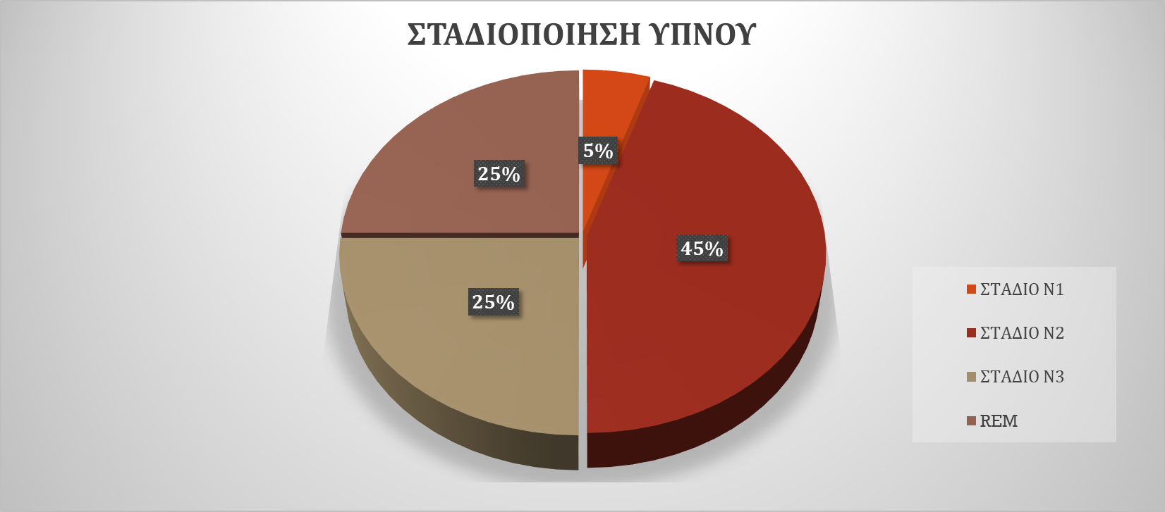
ΕΙΣΑΓΩΓΗ
Τί είναι ύπνος;
Προσωρινή μεταβολή της συνείδησης
Ελάττωση της ανταπόκρισης στα εξωτερικά ερεθίσματα
Σημαντική μείωση ή απουσία της μυϊκής δραστηριότητας
Τρεις διακριτές καταστάσεις (ΗΕΓ/ΗΟΓ/ΗΜΓ):
Εγρήγορση
NREM : 3 Στάδια (από τον πιο ελαφρύ στον πιο βαθύ ύπνο)
REM ύπνος (Rapid Eye Movements):
- Πλήρης μυϊκή ατονία - Όνειρα
Notes:
Το πρώτο στάδιο αποτελεί τη μεταβολική φάση από την εγρήγορση στον ύπνο και θεωρείται ελαφρύς ύπνος καθώς το άτομο μπορεί εύκολα με κάποιο ερέθισμα να μεταπηδήσει από τη φάση του ύπνου στη φάση της εγρήγορσης. Το δεύτερο στάδιο καταλαμβάνει το μεγαλύτερο ποσοστό του συνολικού χρόνου ύπνου και αποτελεί τον βασικό ύπνο. Το τρίτο στάδιο είναι ο βαθύς ύπνος όπου το άτομο δύσκολα αφυπνίζεται

Slide 3
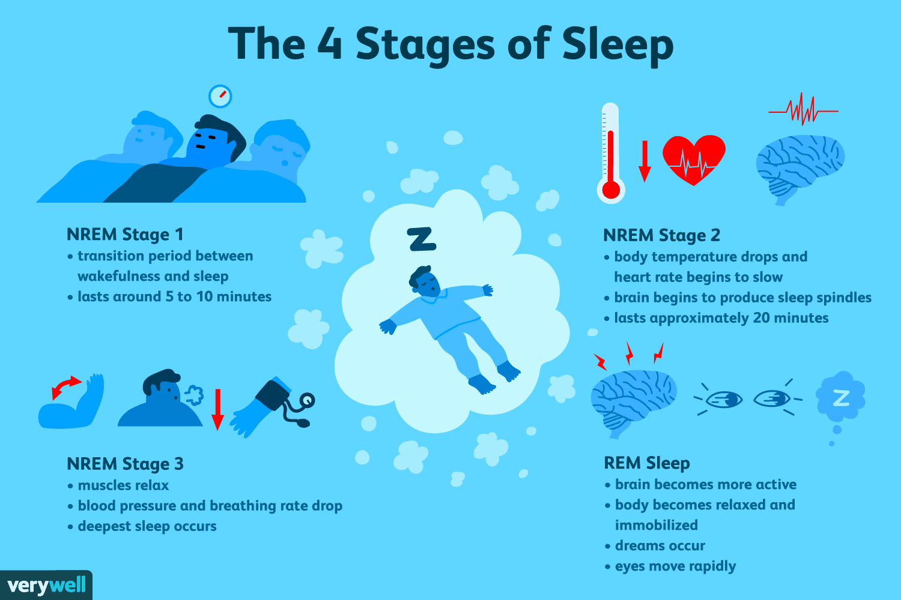
ΤΑ 4 ΣΤΑΔΙΑ ΤΟΥ ΥΠΝΟΥ
Μεταβατική περίοδος μεταξύ εγρήγορσης και ύπνου
Διαρκεί 5 με 10 λεπτά
Πτώση θερμοκρασίας σώματος και σφύξεων
ΗΕΓ: Sleep spindles
Διαρκεί 20 λεπτά.
Μυϊκή χαλάρωση
Πτώση ΑΠ και Συχνότητας αναπνοών
Βαθύς ύπνος
ΗΕΓ: Παρόμοιο με εγρήγορση
Μυϊκή ατονία εκτός διαφράγματος και ΟΦΚ μυών
Όνειρα
Notes:
Κατά τον NREM ύπνο υπάρχει επιβράδυνση της καρδιακής συχνότητας, μείωση της αρτηριακής πίεσης και ομαλοποίηση της αναπνοής
Κατά τον REM ύπνο αυξάνει η καρδιακή συχνότητα και η αρτηριακή πίεση και η αναπνοή γίνεται ασταθής.

Slide 4
ΑΡΧΙΤΕΚΤΟΝΙΚΗ ΥΠΝΟΥ
4-5 κύκλοι ύπνου σε μια νύχτα
Κάθε κύκλος από 90 έως 110 λεπτά
Αναλογία των σταδίων σε κάθε κύκλο αλλάζει
Στην αρχή του ύπνου επικρατεί το στάδιο Ν3 και προς το τέλος αυξάνει ο ύπνος REM

Slide 5
ΔΙΑΤΑΡΑΧΕΣ ΑΝΑΠΝΟΗΣ ΣΤΟΝ ΥΠΝΟ
Αναπνευστικά συμβάματα κατά τη διάρκεια του ύπνου:
Άπνοιες
Υπόπνοιες
Respiratory Effort Related Arousals (RERAs)
Δείκτης απνοιών – υποπνοιών (Apnoea–Hypopnoea Index, AHI):
αριθμός απνοιών και υποπνοιών / χρόνος ύπνου (σε ώρες)
Respiratory disturbance index (RDI):
ο συνολικός αριθμός των απνοιών, υποπνοιών και RERAs ανά ώρα ύπνου

Slide 6
ΟΡΙΣΜΟΙ
Άπνοιες:
Μείωση της ροής του αέρα ≥ 90% σε σύγκριση με το βασικό επίπεδο
Διάρκεια ≥ 10 δευτερόλεπτα
Είδη:
Αποφρακτική: απόφραξη των ανώτερων αεραγωγών → καταγραφή αναπνευστικής προσπάθειας
Κεντρική: απουσία αναπνευστικής προσπάθειας
Μικτή: αρχίζει ως κεντρική και καταλήγει ως αποφρακτική

Slide 7
ΟΡΙΣΜΟΙ
Υπόπνοιες:
Μείωση της ροής του αέρα ≥ 30% σε σύγκριση με το βασικό επίπεδο
Διάρκεια ≥ 10 δευτερόλεπτα
Μείωση του SatO2% τουλάχιστον ≥ 4% από την αρχική τιμή SatO2%
Εναλλακτικά: μείωση της ροής του αέρα τουλάχιστον κατά 50%, που διαρκεί τουλάχιστον 10secs και συνοδεύεται από πτώση του SaO2% κατά 3% ή συνοδεύεται από αφύπνιση
Είδη: αποφρακτική – κεντρική - μικτή

Slide 8
ΟΡΙΣΜΟΙ
RERAs:
Μείωση της ροής του αέρα – ΔΕΝ πληρούνται τα κριτήρια της ά/υπόπνοιας
Συνδέονται με αυξημένη αναπνευστική προσπάθεια που καταλήγει σε αφύπνιση
Διάρκεια ≥ 10 δευτερόλεπτα

Slide 9
“GOLD STANDARD” ΔΙΑΓΝΩΣΗΣ
ΠΟΛΥΚΑΤΑΓΡΑΦΙΚΗ ΜΕΛΕΤΗ ΥΠΝΟΥ
ΗΕΓ (4-6 κανάλια)
ΗΟΓ (2 κανάλια)
ΗΜΓ υπογενείδιου μυός
Ροή αέρα (εισπνοή-εκπνοή)
  Thermistor (μύτη-στόμα)
  Nasal cannula
Κίνηση θωρακικού τοιχώματος
Κίνηση κοιλιακού τοιχώματος
Παλμική οξυμετρία
ΗΚΓ
Κίνηση κάτω άκρων
Ροχαλητό

Slide 10
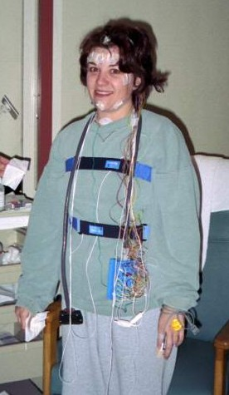
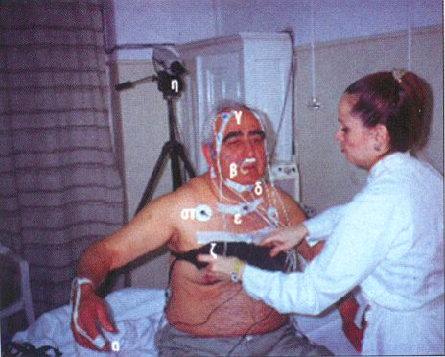
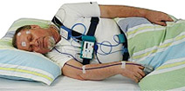

Slide 11
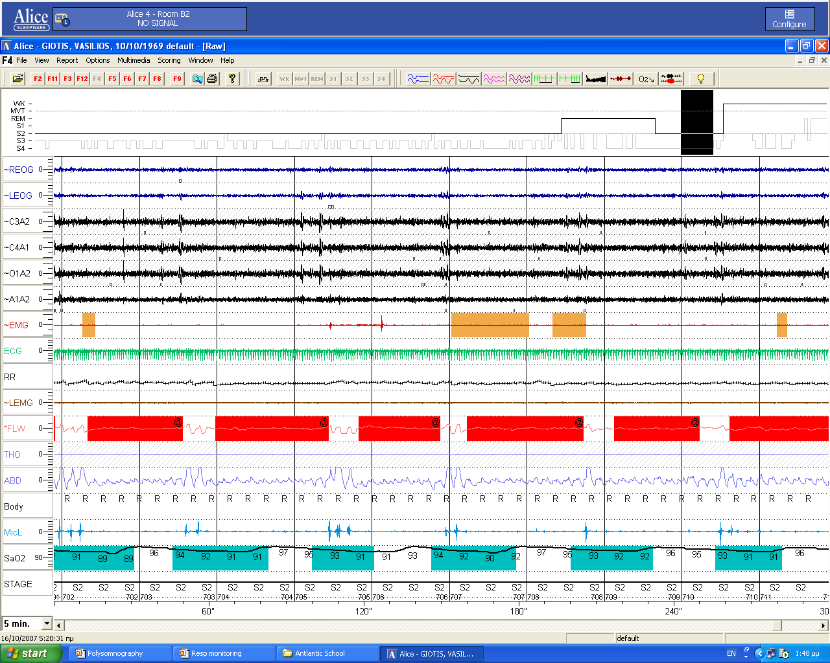
Αποφρακτική άπνοια

Slide 12
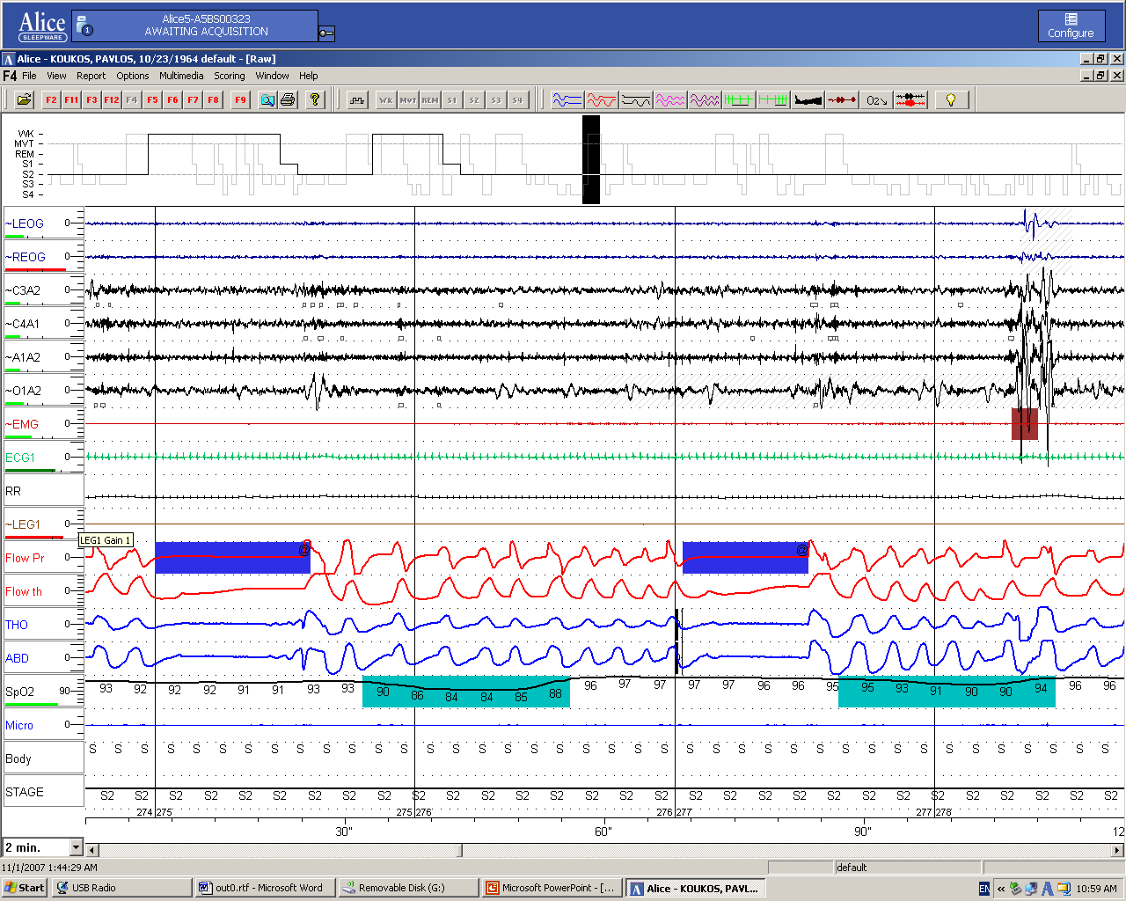
Κεντρική άπνοια

Slide 13
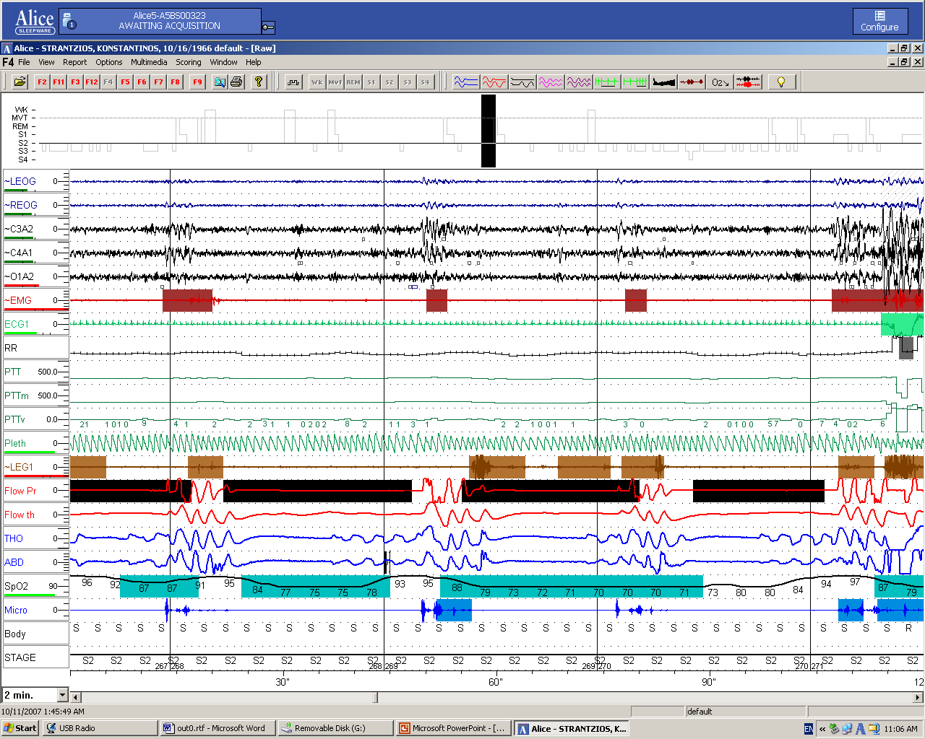
Μικτή άπνοια

Slide 14
Σύνδρομο άπνοιας στον ύπνο
Εμφανίζεται στο 14% των ανδρών και 5% των γυναικών στο γενικό πληθυσμό
Χαρακτηρίζεται από επαναλαμβανόμενα επεισόδια απόφραξης του ανώτερου αεραγωγού με ή χωρίς ημερήσια συμπτωματολογία

Slide 15
Παθοφυσιολογία αποφρακτικής υπνικής άπνοιας
Κατανόηση της επίδρασης του ύπνου στον ανώτερο αεραγωγό
Θεωρείται αποτέλεσμα αλληλεπίδρασης:
Ανατομικών παραγόντων που οδηγούν σε απόφραξη του ανώτερου αεραγωγού → ελάττωση της διαμέτρου του
Νευρομυϊκών παραγόντων:
→ ελάττωση του μυϊκού τόνου των διαστολέων μυών του αεραγωγού
→ μεταβολές στη μηχανική και τα αντανακλαστικά των μυών

Slide 16
Ανώτερος αεραγωγός κατά τον ύπνο
Μείωση μυϊκού τόνου: μεγαλύτερη στον REM ύπνο
Το σχήμα και το μέγεθος του αεραγωγού εξαρτάται από τη θέση των μαλακών μορίων, η οποία με τη σειρά της επηρεάζεται από τη βαρύτητα
ύπτια θέση → μετακίνηση αυτών προς τα πίσω → ↓ διαμέτρου + ↑ αντιστάσεων
Αποτέλεσμα: τυρβώδης ροή (ακόμη και σε υγιείς)
παθολογική ταλάντωση μαλθακής υπερώας και μαλακών μορίων φάρυγγα
ροχαλητό
Διατήρηση βατότητας αεραγωγού μέσω της δράσης των διαστολέων μυών
→ o πιο σημαντικός: ο γενειογλωσσικός μυς (υπογλώσσιο νεύρο)

Slide 17
Θεωρία ισορροπίας των πιέσεων
Η διάμετρος και η αντίσταση του αεραγωγού εξαρτώνται από την ισορροπία ανάμεσα:
στις ενδοαυλικές πιέσεις σύμπτωσης κατά την εισπνοή:
αρνητική ενδοθωρακική πίεση → ελάττωση της διαμέτρου του φάρυγγα
τις αντίθετες δυνάμεις των διαστολέων μυών του φάρυγγα:
σύσπαση αυτών κατά την εισπνοή→ αύξηση της διαμέτρου του φάρυγγα
Η βατότητα εξαρτάται από τη διαφορά αυτών των πιέσεων

Slide 18
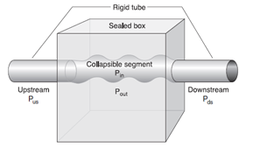
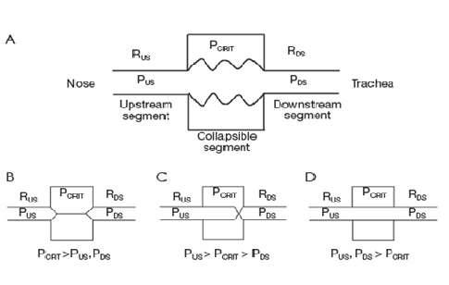
Μοντέλο αντίστασης STARLING
Pout= η πίεση που περιβάλλει τον αεραγωγό
Pin= η πίεση μέσα στον αεραγωγό
Όταν Pout > Pin → απόφραξη του αεραγωγού
Pcrit: κριτική πίεση σύγκλεισης του αεραγωγού = Pin
Pus = η ατμοσφαιρική πίεση
Pds = η πίεση στην τραχεία
Όταν Pcrit < Pus, Pds → ροή
Κατά την εισπνοή: Pds < Pcrit
→ περιορισμός ροής αέρα, ανεξάρτητα από
την περαιτέρω μείωση της Pds
Όταν Pus < Pcrit → πλήρης απόφραξη
Notes:
Θεωρητικό μοντέλο: ο ανώτερος αεραγωγός είναι ένας λεπτός, ελαστικός (με τάση συμπίεσης) σωλήνας
Διαφορά πίεσης κατά τη διάρκεια ροής αέρα ορίζεται από: Pus-Pcrit και παραμένει ανεξάρτηταη από την Pds.
Όσο αυξάνεται η Pcrit, μειώνεται αυτή η διαφορά → περιορισμός ροής αέρα. Και αν Pus<Pcrit → πλήρης απόφραξη
Πίεση που περιβάλλει τον αεραγωγό: φαρυγγικοί μύες, φαρυγγικό και υποβλεννογόνιο λίπος, οίδημα του βλεννογόνου κτλ

Slide 19
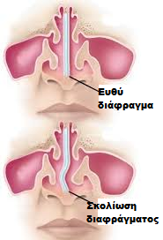
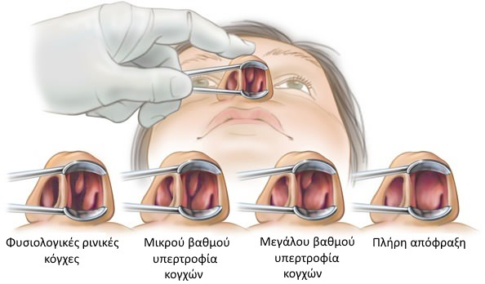
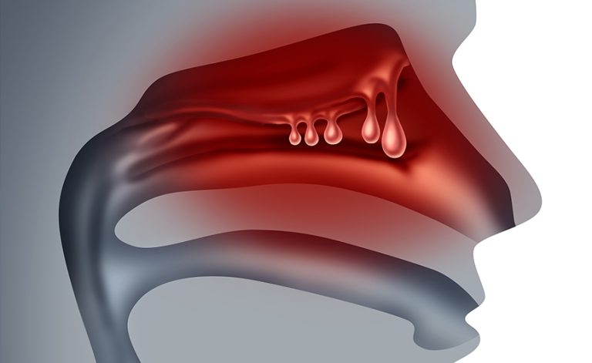
Απόφραξη ανώτερου αεραγωγού
Ρινική απόφραξη:
Ρινίτιδα - Ρινοκολπίτιδα
Υπερτροφία ρινικών κογχών
Σκολίωση ρινικού διαφράγματος
Σύμπτωση ρινικής βαλβίδας
Ρινικοί πολύποδες
Παθήσεις στοματικής κοιλότητας:
Σύγκλειση δοντιών
Μακρογλωσσία
Μεγάλη ρίζα γλώσσας
Υπερτροφία αμυγδαλών
Αυξημένο μήκος μαλθακής υπερώας

Slide 20
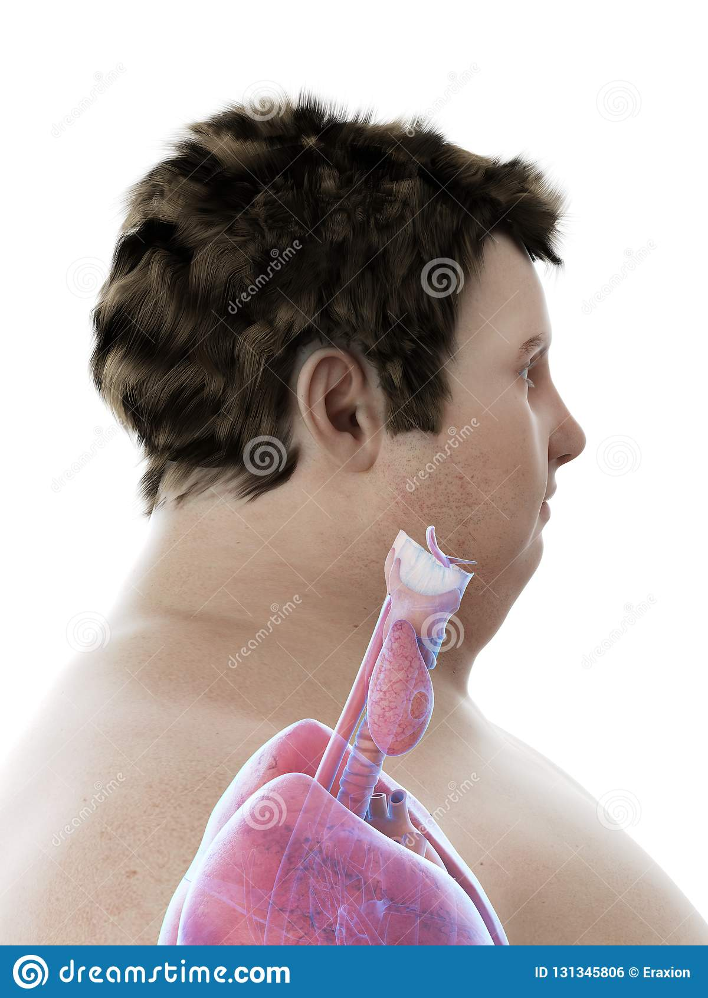
Απόφραξη ανώτερου αεραγωγού
Κρανιοπροσωπικά χαρακτηριστικά:
Οπισθογναθία, μικρογναθία, υποπλασία άνω και κάτω γνάθου
Κατώτερη θέση υοειδούς οστού (σύνδεση μόνο με μύες, ανεξάρτητο από άλλα οστά)
Αυξημένη περίμετρος τραχήλου (Α>43cm, Γ>41cm) – Παχυσαρκία και εναπόθεση λίπους
Κλινικά σύνδρομα: Σ. Down, Σ. Pierre-Robin, Σ. Treacher
Collins, Σ. Crouzon κ.ά.
Απόφραξη ρινοφάρυγγα:
Υπερτροφία αδενοειδών εκβλαστήσεων

Slide 21
Απόφραξη ανώτερου αεραγωγού
Απόφραξη στοματοφάρυγγα (56-75% των ασθενών):
Μακριά σταφυλή
Χαλαρή μαλθακή υπερώα
Παχιά πλάγια φαρυγγικά τοιχώματα
Απόφραξη λάρυγγα
Κατακράτηση υγρών: ακόμη και μικρών ποσών (<200ml) → αύξηση του μεγέθους μαλακών μορίων φάρυγγα → μείωση διαμέτρου
Διόγκωση φλεβών τραχήλου: σε συμφορητική καρδιακή ανεπάρκεια, νεφρική ανεπάρκεια, πνευμονική υπέρταση
Αλλαγές στο συνδετικό ιστό του φάρυγγα: αυξημένη εναπόθεση κολλαγόνου (τύπου 1) σε μη παχύσαρκους ασθενείς

Slide 22
Νευρομυϊκή δραστηριότητα
Ο ανώτερος αεραγωγός είναι πλούσιος σε νευρο-υποδοχείς που συμμετέχουν στον έλεγχο του μυϊκού τόνου
Απώλεια μυϊκού τόνου στον ύπνο → αύξηση της αντίστασης στο φάρυγγα
Κατά την εισπνοή: ↑ της αρνητικής ενδοαυλικής πίεσης
→ αντανακλαστικό ενεργοποίησης των διαστολέων μυών του φάρυγγα, πριν από τη σύσπαση του διαφράγματος
→ βράχυνση των μυϊκών ινών τους
→ αύξηση της διαμέτρου του αεραγωγού και παρεμπόδιση σύγκλεισης των τοιχωμάτων του ανώτερου αεραγωγού
Ωστόσο: στην πλειοψηφία των αποφρακτικών γεγονότων χάνεται αυτή η πρώιμη ενεργοποίηση

Slide 23
Νευρομυϊκή δραστηριότητα
Επίδραση CO2: η αναπνοή στον ύπνο ρυθμίζεται κυρίως από το CO2
απόφραξη αεραγωγού → ↑ CO2 (υπερκαπνία) → αντιληπτή από χημειοϋποδοχείς και τασεοϋποδοχείς που βρίσκονται στον ανώτερο αεραγωγό → ↑ αερισμού (για ↓ CO2) - ↑ αναπνευστικής προσπάθειας – αφύπνιση
Επίδραση αλκοόλ, υπνωτικών και αναισθητικών φαρμάκων: ↓ του νευρομυϊκού τόνου→ απόφραξη ανώτερου αεραγωγού κατά τον ύπνο
Παθήσεις νεύρων (νευροπάθειες, τραυματισμοί υπογλωσσίου, πνευμονογαστρικού κ.ά.)
Παθήσεις μυών (μυοπάθειες, μυοτονική δυστροφία)
Ροχαλητό
Notes:
Χημειοϋποδοχείς που ανιχνεύουν τις μεταβολές των αερίων αίματος
Τασεοϋποδοχείς που βρίσκονται στον ανώτερο αεραγωγό και είναι ευαίσθητοι στις μεταβολές των πιέσεωνστην περιοχή αυτή

Slide 24
↓ διάμετρος αεραγωγού
ΡΟΧΑΛΗΤΟ
(Δονήσεις ιστών)
Μηχανική βλάβη μυών και νεύρων
Φλεγμονή
(↑ κυτταροκινών)
Περαιτέρω στένωση και απόφραξη
Αποφρακτική υπνική άπνοια

Slide 25
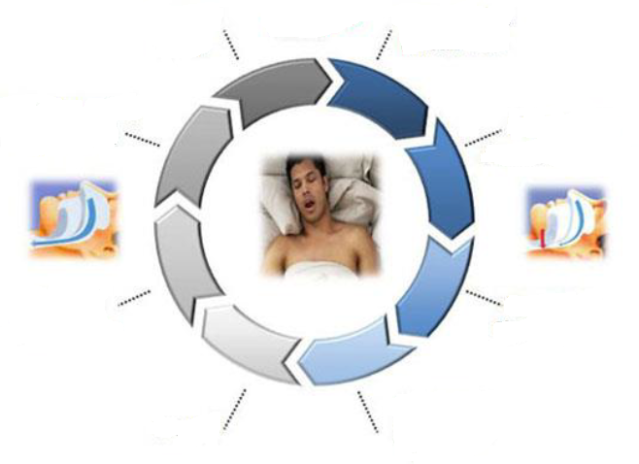
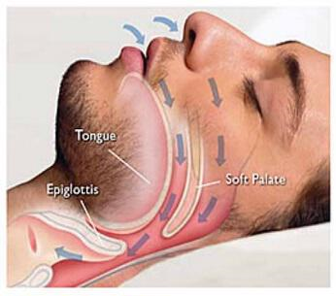
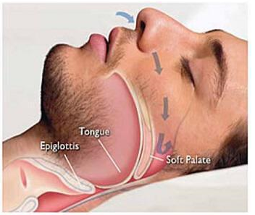
Φαύλος κύκλος της αποφρακτικής υπνικής άπνοιας
Συνέχιση ύπνου
Έναρξη ύπνου
↓ μυϊκού τόνου αν.αεραγωγού
Άρση υποξαιμίας - υπερκαπνίας
Αποφρακτική άπνοια
↑ μυϊκού τόνου –
Άρση της απόφραξης
↓ Ο2
↑ CO2
Αφύπνιση (arousal)
↑ αναπνευστικής προσπάθειας

Slide 26
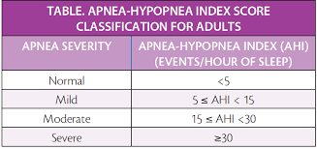
ΟΡΙΣΜΟΙ
ΑΗΙ > 5/ώρα → ενδεικτικός ΣΑΥ
5 – 15 ήπιο ΣΑΥ
15 –30 μέτριο ΣΑΥ
> 30 σοβαρό ΣΑΥ

Slide 27
Προδιαθεσικοί παράγοντες
Φύλο
Ηλικία
Γενετική προδιάθεση
ΒΜΙ>30
Περίμετρος λαιμού: άνδρες>43εκ, γυναίκες>40εκ
Κλίμακα Mallampati 3 ή 4
Ρετρογναθία, υπετροφικές αμυγδαλές, μακρογλωσσία κα

Slide 28
Κλινική εικόνα
Ροχαλητό : 95%
Ημερήσια υπνηλία: 90%
Διακοπές της αναπνοής κατά τον ύπνο
Μη αποδοτικός ύπνος – 40%
Ανήσυχος ύπνος – 40%
Πρωινή κεφαλαλγία – 30%
Αλλαγή προσωπικότητας, ευερεθιστότητα, διαταραχή συγκέντρωσης
Μειωμένη libido – 20%
Νυκτερινή πολυουρία – 2%
Νυκτερινοί ιδρώτες

Slide 29
EΠΙΠΤΩΣΕΙΣ ΤΩΝ ΔΙΑΤΑΡΑΧΩΝ ΤΗΣ ΑΝΑΠΝΟΗΣ ΚΑΤΑ ΤΟΝ ΥΠΝΟ
· ΕΠΙΔΡΑΣΕΙΣ ΣΤΟ ΚΑΡΔΙΑΓΓΕΙΑΚΟ ΣΥΣΤΗΜΑ
· ΤΡΟΧΑΙΑ ΑΤΥΧΗΜΑΤΑ
· ΟΙΚΟΓΕΝΕΙΑΚΗ / ΚΟΙΝΩΝΙΚΗ ΙΣΟΡΡΟΠΙΑ

Slide 30
ΕΠΙΔΡΑΣΕΙΣ ΣΤΟ ΚΑΡΔΙΑΓΓΕΙΑΚΟ ΣΥΣΤΗΜΑ
ΑΡΤΗΡΙΑΚΗ ΥΠΕΡΤΑΣΗ
Αύξηση Α.Π. έως 20% με max. μετά τη λήξη της άπνοιας
(πολυπαραγοντικής αιτιολογίας)
Συστηματική υπέρταση στο 40-60% των ασθενών
Αδιευκρίνιστη η σχέση ΣΑΥ και συστηματικής υπέρτασης
- επικρατέστερη η θεωρία διατήρησης συμπαθητικής υπερτονίας
ΚΑΡΔΙΑΚΕΣ ΑΡΡΥΘΜΙΕΣ
Βραδυκαρδία κατά την άπνοια λογω παρασυμπαθητικοτονίας
και αντανακλαστική ταχυκαρδία μετά την αποκατάσταση
Κομβική αρρυθμία, κομβική παύση, κολποκοιλιακός αποκλεισμός,
πρώιμες κοιλιακές συστολές, κοιλιακές ταχυκαρδίες

Slide 31
ΕΠΙΔΡΑΣΕΙΣ ΣΤΟ ΚΑΡΔΙΑΓΓΕΙΑΚΟ ΣΥΣΤΗΜΑ
ΣΤΕΦΑΝΙΑΙΑ ΝΟΣΟΣ
ΣΑΥ ισχυρός ανεξάρτητος προδιαθεσικός παράγονοντας
ΠΝΕΥΜΟΝΙΚΗ ΥΠΕΡΤΑΣΗ
Αύξηση ΡΑΡ κατά την άπνοια λόγω εισπνευστικής προσπάθειας και
υποξικού πνευμονικού αγγειόσπασμου
Πνευμονική υπέρταση εγκαθίσταται σε 10-20%, PASP 25-35

Slide 32
ΚΛΙΝΙΚΗ ΕΙΚΟΝΑ θέτει ΥΠΟΨΙΑ
“GOLD STANDARD” ΔΙΑΓΝΩΣΗΣ
ΠΟΛΥΚΑΤΑΓΡΑΦΙΚΗ ΜΕΛΕΤΗ ΥΠΝΟΥ

Slide 33
ΘΕΡΑΠΕΥΤΙΚΕΣ ΕΠΙΛΟΓΕΣ
ΜΗ ΕΠΕΜΒΑΤΙΚΟΣ ΜΗΧΑΝΙΚΟΣ ΑΕΡΙΣΜΟΣ ΜΕ ΘΕΤΙΚΗ ΠΙΕΣΗ ΑΕΡΑΓΩΓΩΝ (CPAP, BiPAP, BiPAP ST, ASV)
ENΔΟΣΤΟΜΑΤΙΚΕΣ ΣΥΣΚΕΥΕΣ (ΟΑ)
ΧΕΙΡΟΥΡΓΙΚΕΣ ΜΕΘΟΔΟΙ
ΣΥΝΤΗΡΗΤΙΚΕΣ ΜΕΘΟΔΟΙ

Slide 34
ΘΕΡΑΠΕΙΑ
ΣΥΝΤΗΡΗΤΙΚΑ ΜΕΤΡΑ
Μείωση σωματικού βάρους
Υγιεινή του ύπνου
Αποφυγή ηρεμιστικών, υπνωτικών
Διαφοροποίηση της θέσης του σώματος κατά τον ύπνο
Θεραπεία συνυπαρχόντων επιβαρυντικών νοσημάτων
(υποθυρεοειδισμός, ΧΑΠ)
ΧΕΙΡΟΥΡΓΙΚΕΣ ΜΕΘΟΔΟΙ
Σταφυλοϋπερωοφαρυγγοπλαστική, αμυγδαλεκτομή
Ποικιλία τεχνικών με στόχο διεύρυνση των ανώτερων αεραγωγών
με ολική ή μερική αφαίρεση μαλακών ιστών της περιοχής
Ορθοδοντικές επεμβάσεις
Βαριατρική χειρουργική

Slide 35
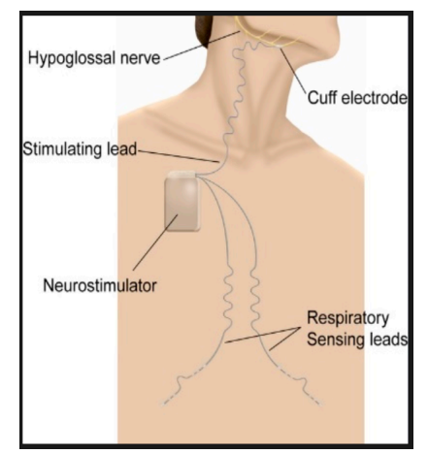
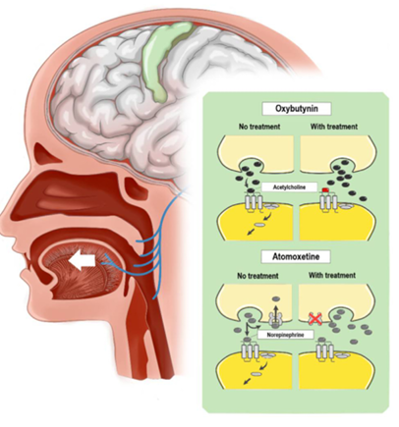
Νεότερες θεραπείες
Διέγερση υπογλωσσίου νεύρου
Φαρμακευτική αγωγή (ατομοξετίνη, οξυβουτινίνη)

Slide 36
Θεραπεία εκλογής →CPAP
AHI > 15/ώρα
ΑΗΙ 5-15/ώρα
    Έντονα συμπτώματα (πρωϊνή κόπωση, υπνηλία κλπ)
    Επίπεδο νυκτερινού αποκορεσμού
    Καρδιαγγειακή συννοσηρότητα

Slide 37
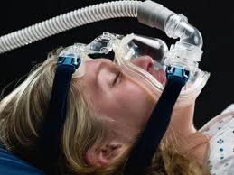
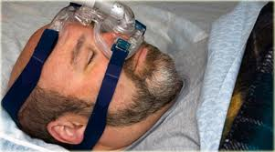
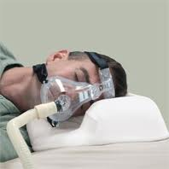
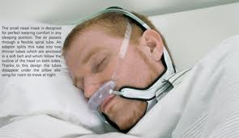
Στοματορρινική μάσκα
Ρινική μάσκα

Slide 38
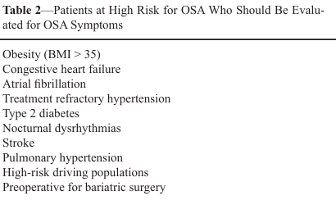
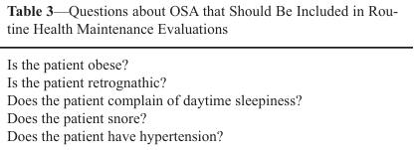
Συμπεράσματα

Slide 39

Ευχαριστώ για την προσοχή σας

